Slide 1
문제해결기법 발표
12161583 박진호

Slide 2
배수 구하기
두 자연수 A, B가 주어질 때 A(<10^1000)가 B(<100,000)의 배수인지 판정하는 프로그램을 작성하시오.

Slide 3
Idea
자연수 B는 100000보다 작은 자연수들이기 때문에 int형 자료형으로 표현할 수 있는 범위이지만 A는 워낙 큰 수 까지 포함해야하므로 int형으로 표현할 수 없다.
위의 문제를 해결하고자 생각한 방안으로 A의 각 자리별 숫자를 배열에 넣어서 생각해보자. EX) 123456 →
1 | 2 | 3 | 4 | 5 | 6

Slide 4
Idea2
배열(String)으로 받은 A를 자연수 형태인 B로 어떻게 나눌 것이냐?
우리가 보통 큰 수를 나눗셈 할 때 쓰는 나눗셈의 알고리즘을 이용해보자. EX) 123456/5를 한다고 가정했을 때 우리가 사고하는 순서대로 생각해보자. 1. 1/5 = 몫 : 0 나머지 : 1 2. 앞의 나머지에 그 다음 수를 끌고 온 12에 5를 나눈다. 12/5 = 몫 : 2 나머지 : 2 3. 마찬가지로 앞의 나머지 2에 그 다음 수 3을 끌고 와 23/5 = 몫 : 4 나머지 : 3 ………….. 이런식의 알고리즘으로 나눗셈을 해결한다.

Slide 5
Idea3
배열로 표기된 A에서 B로 나눌 때 Idea2에서의 방식대로 나누기 위해서 맨 처음 해야할 일은 B의 자릿수만큼 A배열에서 뽑아와서 처음 나눌 수를 만들어줘야 한다. EX) 123456 / 32면 맨 처음 나눌 수는 12가 되어야 한다. 그 다음부터는 Idea2대로 계속 나머지에 뒤에 하나씩만 붙여가면서 (A의 자릿수 – B의 자릿수)만큼 실행해주면 된다.

Slide 6
pseudocode
Read T // 테스트케이스의 수 While T-- //
Read string A, int B string A -> vector <int> v for i <- 0 to B의 자릿수 initial_temp += v[i] * 10^(copy_B - 1)
copy_B -- for j <- B의 자릿수 to A의 자릿수 if(j==copy_B)
entire = initial_temp %B
else
entire %= B
entire = entire * 10 + v[j]

Slide 7
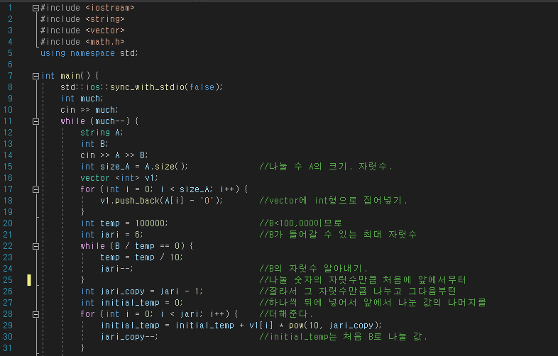
코드1

Slide 8
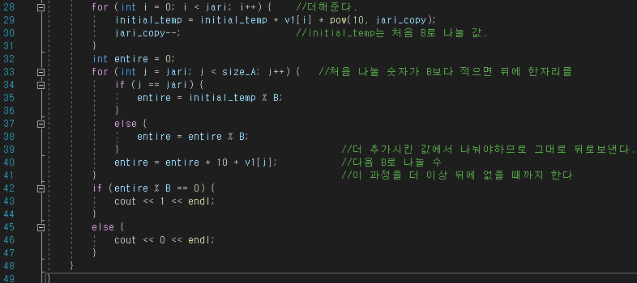
코드2

Slide 9
Time
Read T // 테스트케이스의 수 While T-- //
Read string A, int B string A -> vector <int> v for i <- 0 to B의 자릿수 initial_temp += v[i] * 10^(copy_B - 1)
copy_B -- for j <- B의 자릿수 to A의 자릿수 if(j==copy_B)
entire = initial_temp %B
else
entire %= B
entire = entire * 10 + v[j]
2중 for문 없이 최대 A의 자릿 수만큼만 실행이 되기 때문에 vector v의 크기를 t라고 한다 면 O(Nt)만큼의 시간이 걸린다. O(t)

Slide 10
Space
Read T // 테스트케이스의 수 While T-- //
Read string A, int B string A -> vector <int> v for i <- 0 to B의 자릿수 initial_temp += v[i] * 10^(copy_B - 1)
copy_B -- for j <- B의 자릿수 to A의 자릿수 if(j==copy_B)
entire = initial_temp %B
else
entire %= B
entire = entire * 10 + v[j] string A의 사이즈만 큼 공간이 필요하고 string으로 입력받은 배열을 int형 vector 로 입력받아야 하기 때문에 A의 자릿수만 큼 공간이 필요하다. 따라서 O(2t)만큼 필요하 다. O(t)

